Slide 1

O2O
비컨 기반 보안등 관리 시스템
김혜경  송명근  안창준  장희승  허동
& 사람과 세상 & Network Lab
Notes:
Bluetooth Low Energe Beacon

Slide 2
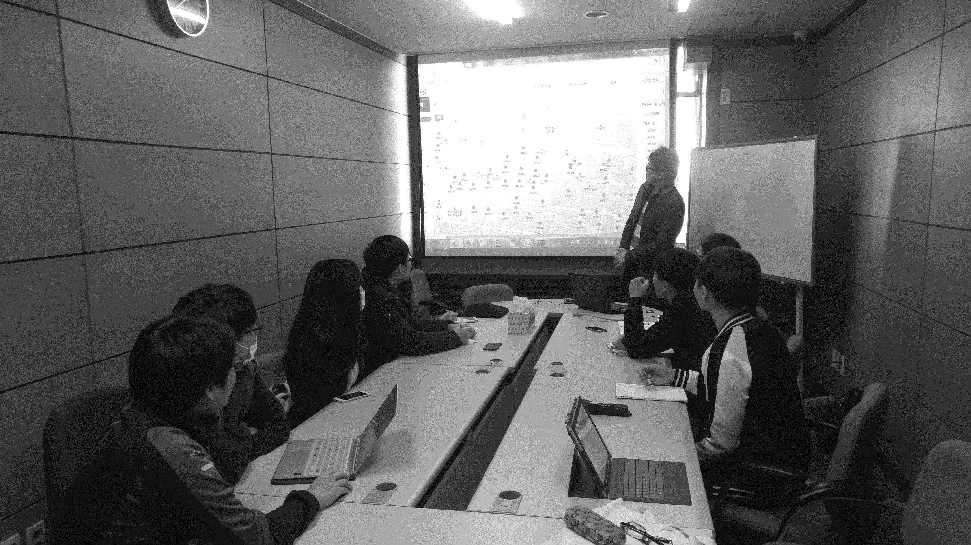
TABLE
OF
CONTENTS
01. 팀원 소개
02. 프로젝트 소개
03. 시연 영상
04. 그 외의 기능
05. 프로젝트 진행
06. 결론
Notes:
30초

Slide 3
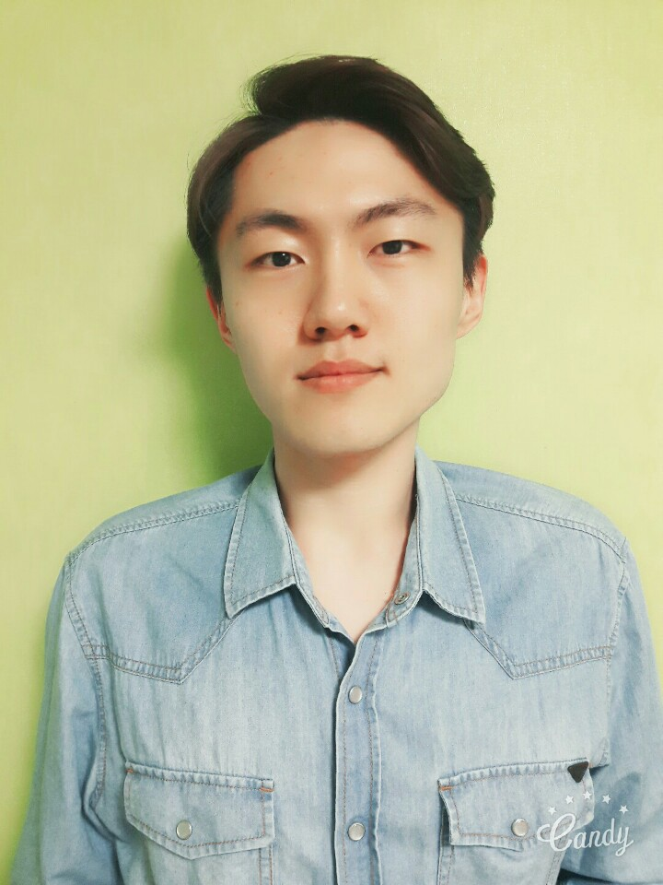
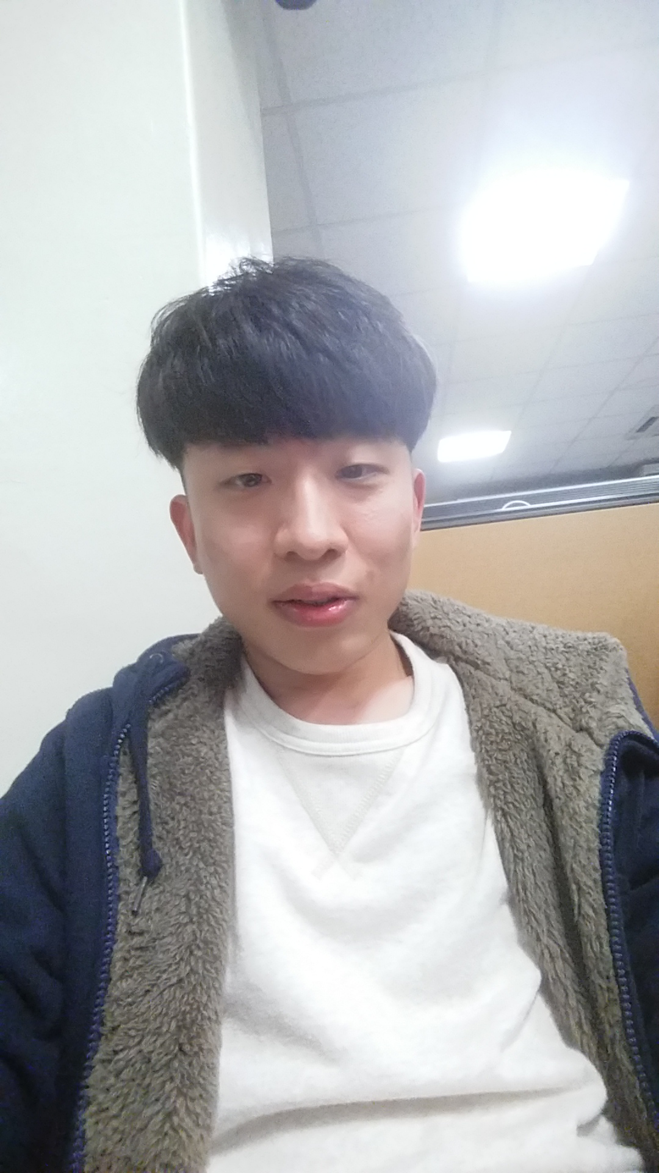
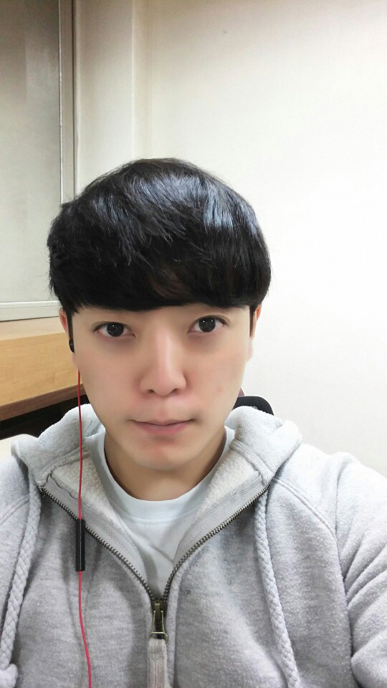
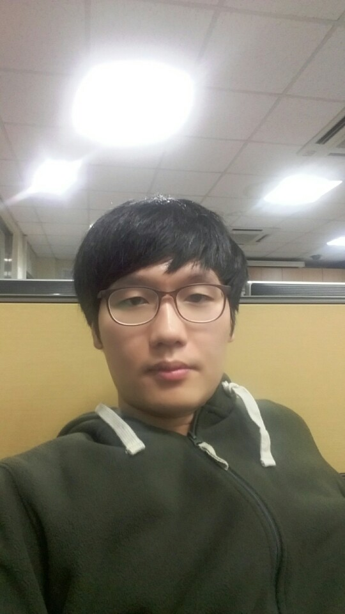
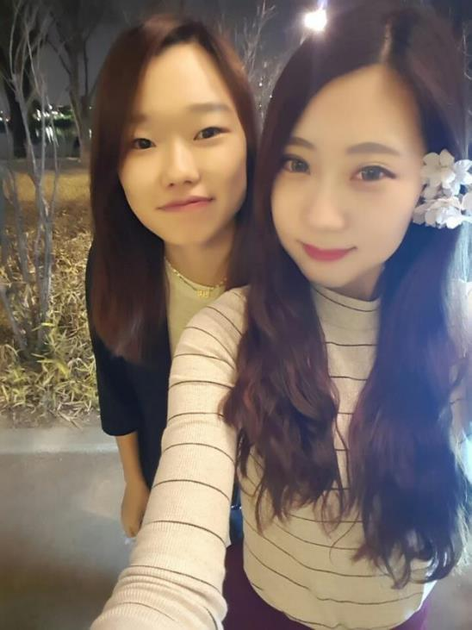
O2O
안 창준
2010105063
앱 & 논문
송 명근
장 희승
허 동
김 혜경
2010105055
2013105115
2013105118
2014097029
웹 & 예산
웹 & 문서
웹 & 논문
앱 & 발표
Notes:
20초

Slide 4

02
프로젝트 소개

Slide 5

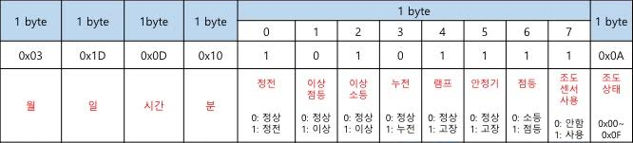
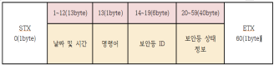
BLE Beacon
지속적인 브로드 캐스팅
Beacon -> Smart Phone
저 전력 & 저 비용
BLE Beacon
Smart Phone -> Server
Notes:
1분30초

Slide 6
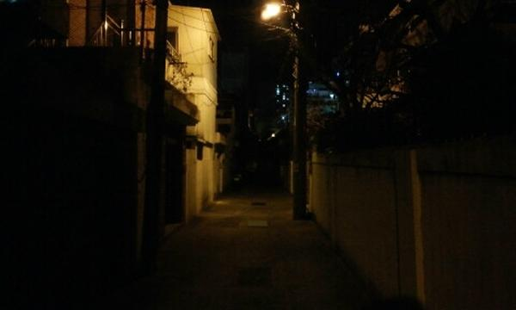





Notes:
1분
보안등은 어두워서 범죄나 사고가 발생할 염려가 있는 지역에 안전을 위하여 다는 등으로
주로 사람이다니는 골목길 또는 주택가에 설치되어 있다.
-> 이 보안등이 고장난다면, 기존에는 주민의 신고나 순찰을 돌면서 체크를 해야하지만
-> BLE 비콘을 달면 비콘이 보안등의 상태정보를 계속해서 쏘아주기 때문에,
-> 앱이 깔려있는 주민이 지나가면
-> 비콘의 정보를 앱이 받고
-> 앱이 서버에 정보를 전송해서 관리자가 알 수 있도록 한다.

Slide 7
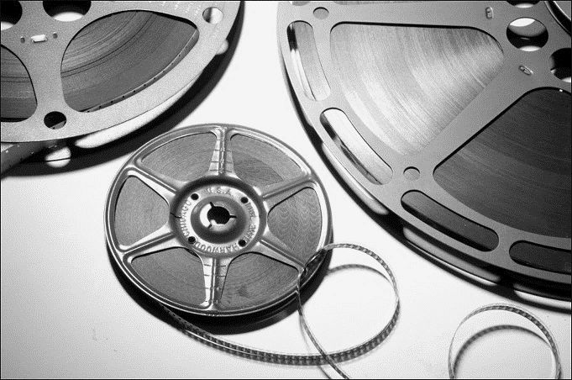
03
시연 영상
Notes:
2분

Slide 8

04
그 외의 기능
Notes:
시연영상에 넣지 못한 기능

Slide 9
WEB
Notes:
1분

Slide 10
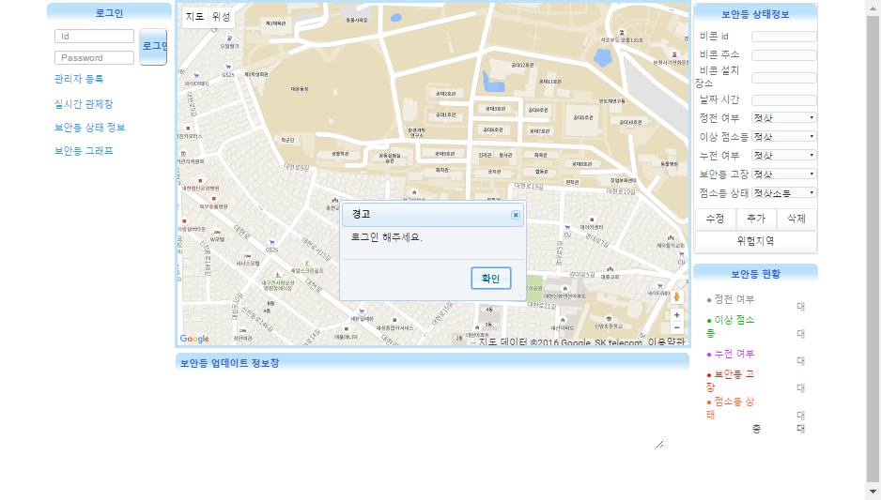
홈 화면 ( 로그인 X )

Slide 11
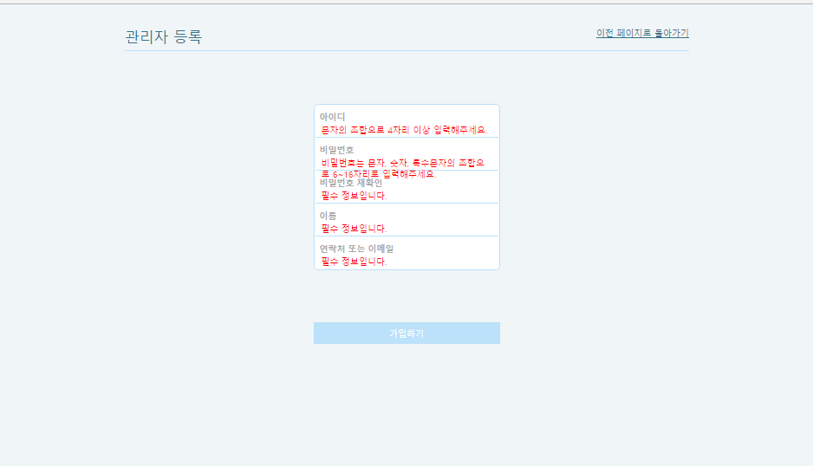
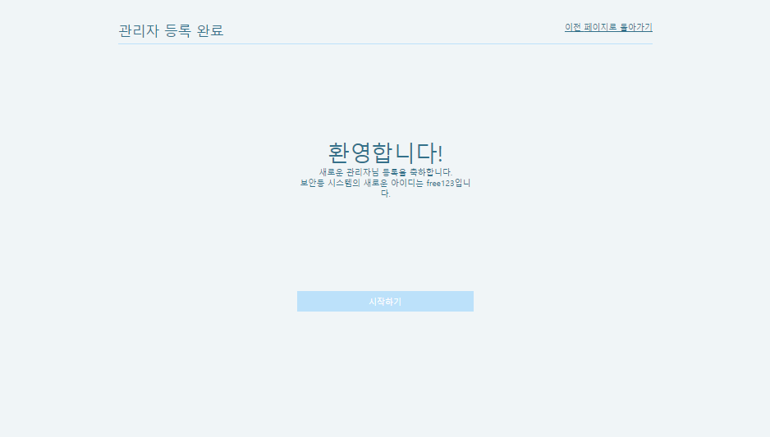
관리자 등록 페이지

Slide 12
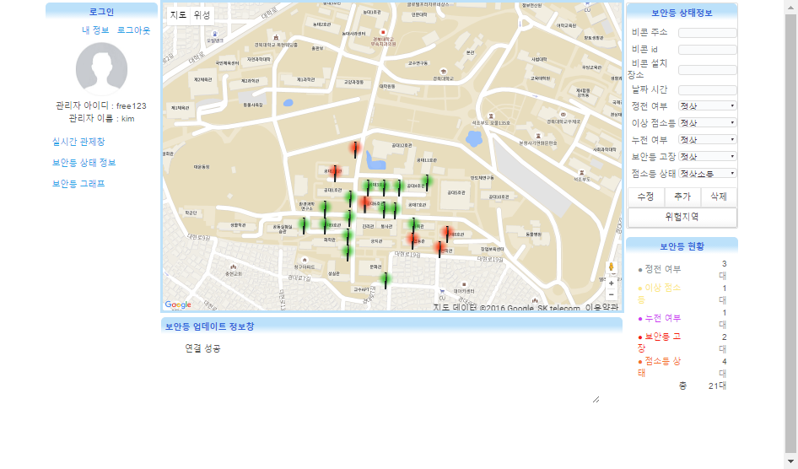

Slide 13
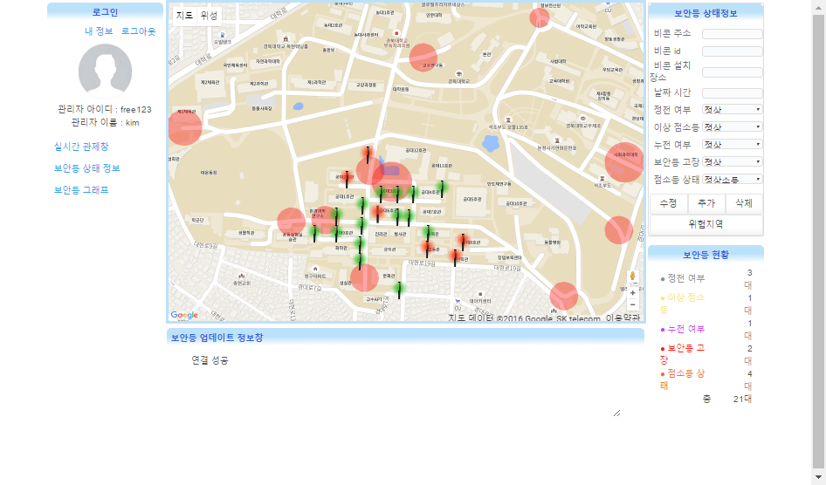

Slide 14
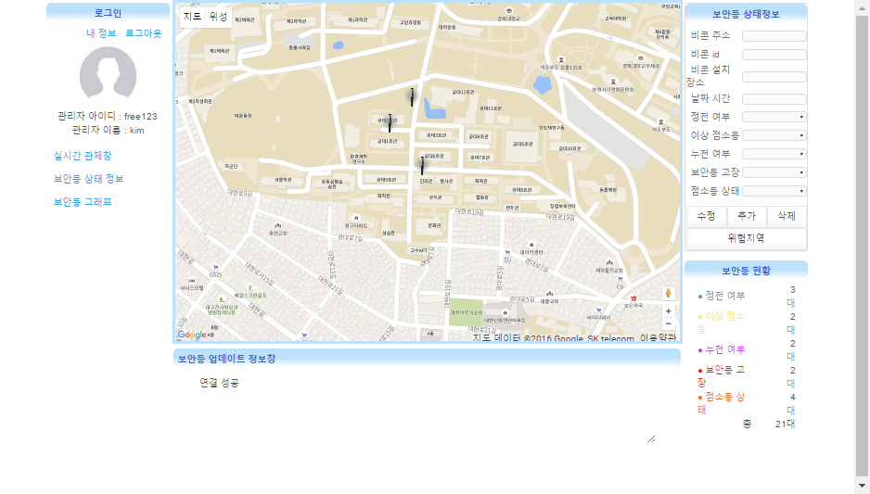

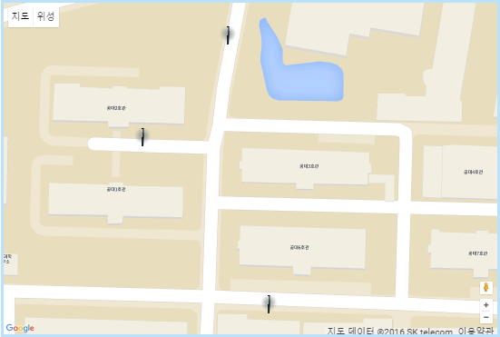
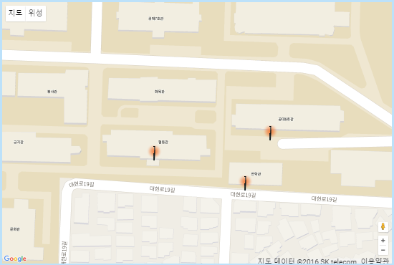
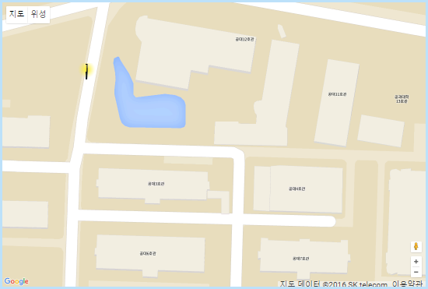
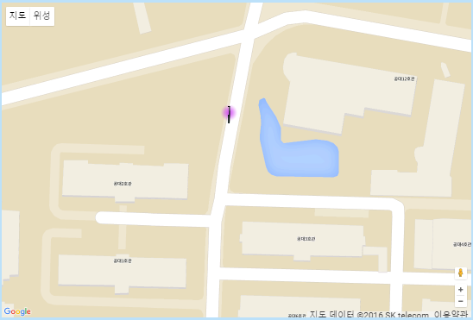


보안등 현황 클릭 – 고장 별로 다른 색의 보안등
Notes:
*지도확대해서 캡쳐*

Slide 15
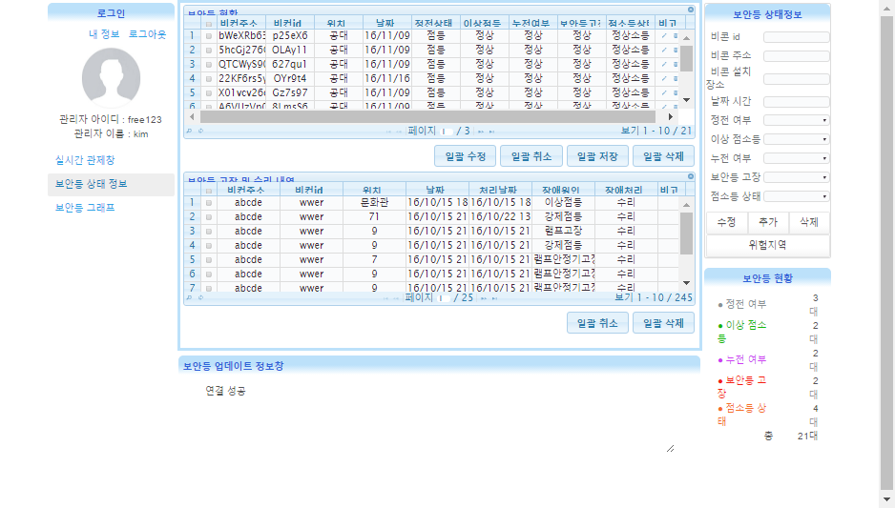
보안등 상태 정보 페이지
Notes:
버튼 Custom

Slide 16
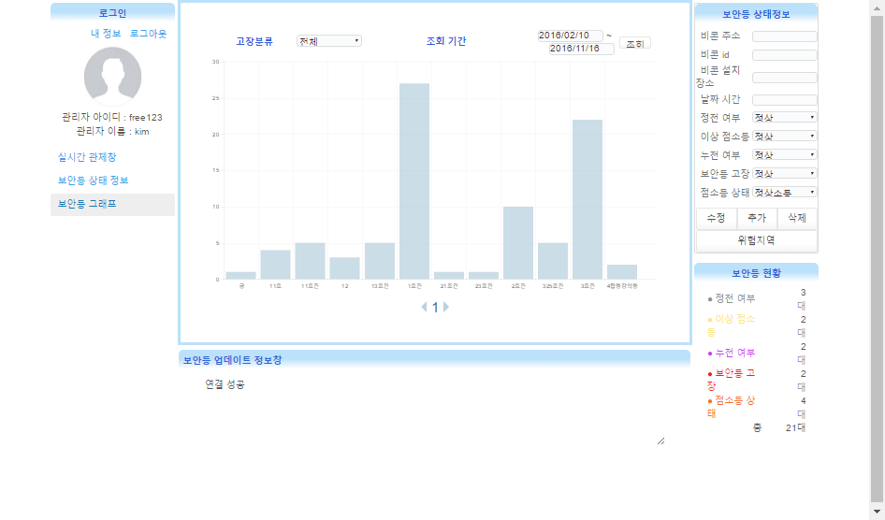
보안등 그래프 페이지 - 고장횟수(전체)

Slide 17
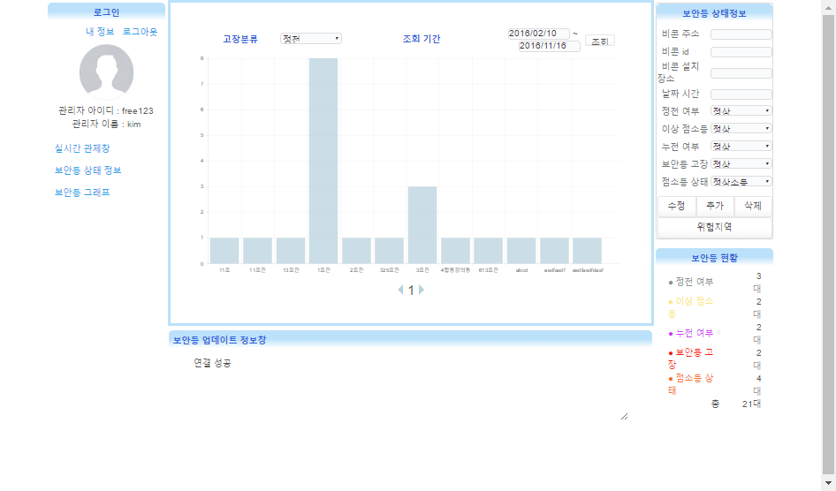
보안등 그래프 페이지 - 고장횟수(정전)

Slide 18
APP
Notes:
1분

Slide 19
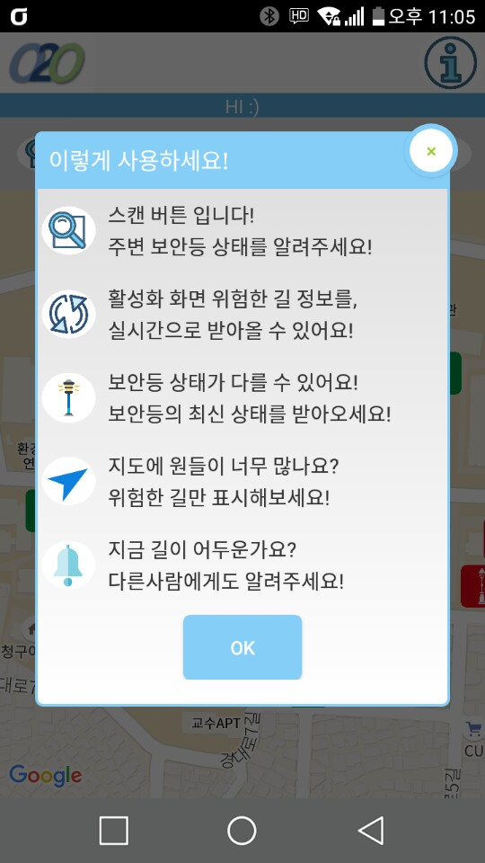
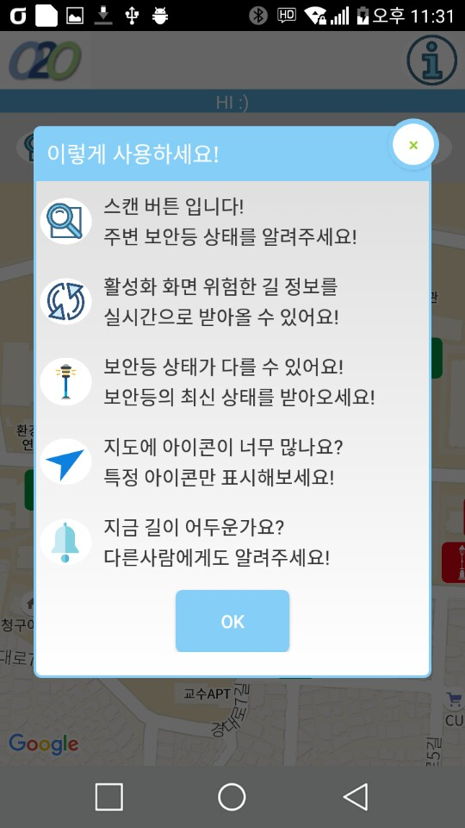
버튼 기능 Info
Notes:
GPS PROVIDER 권한으로 받아오는데 혹시나 작동을안하면 NETWORK PROVIDER을 사용한다. (안정성 높임)

Slide 20
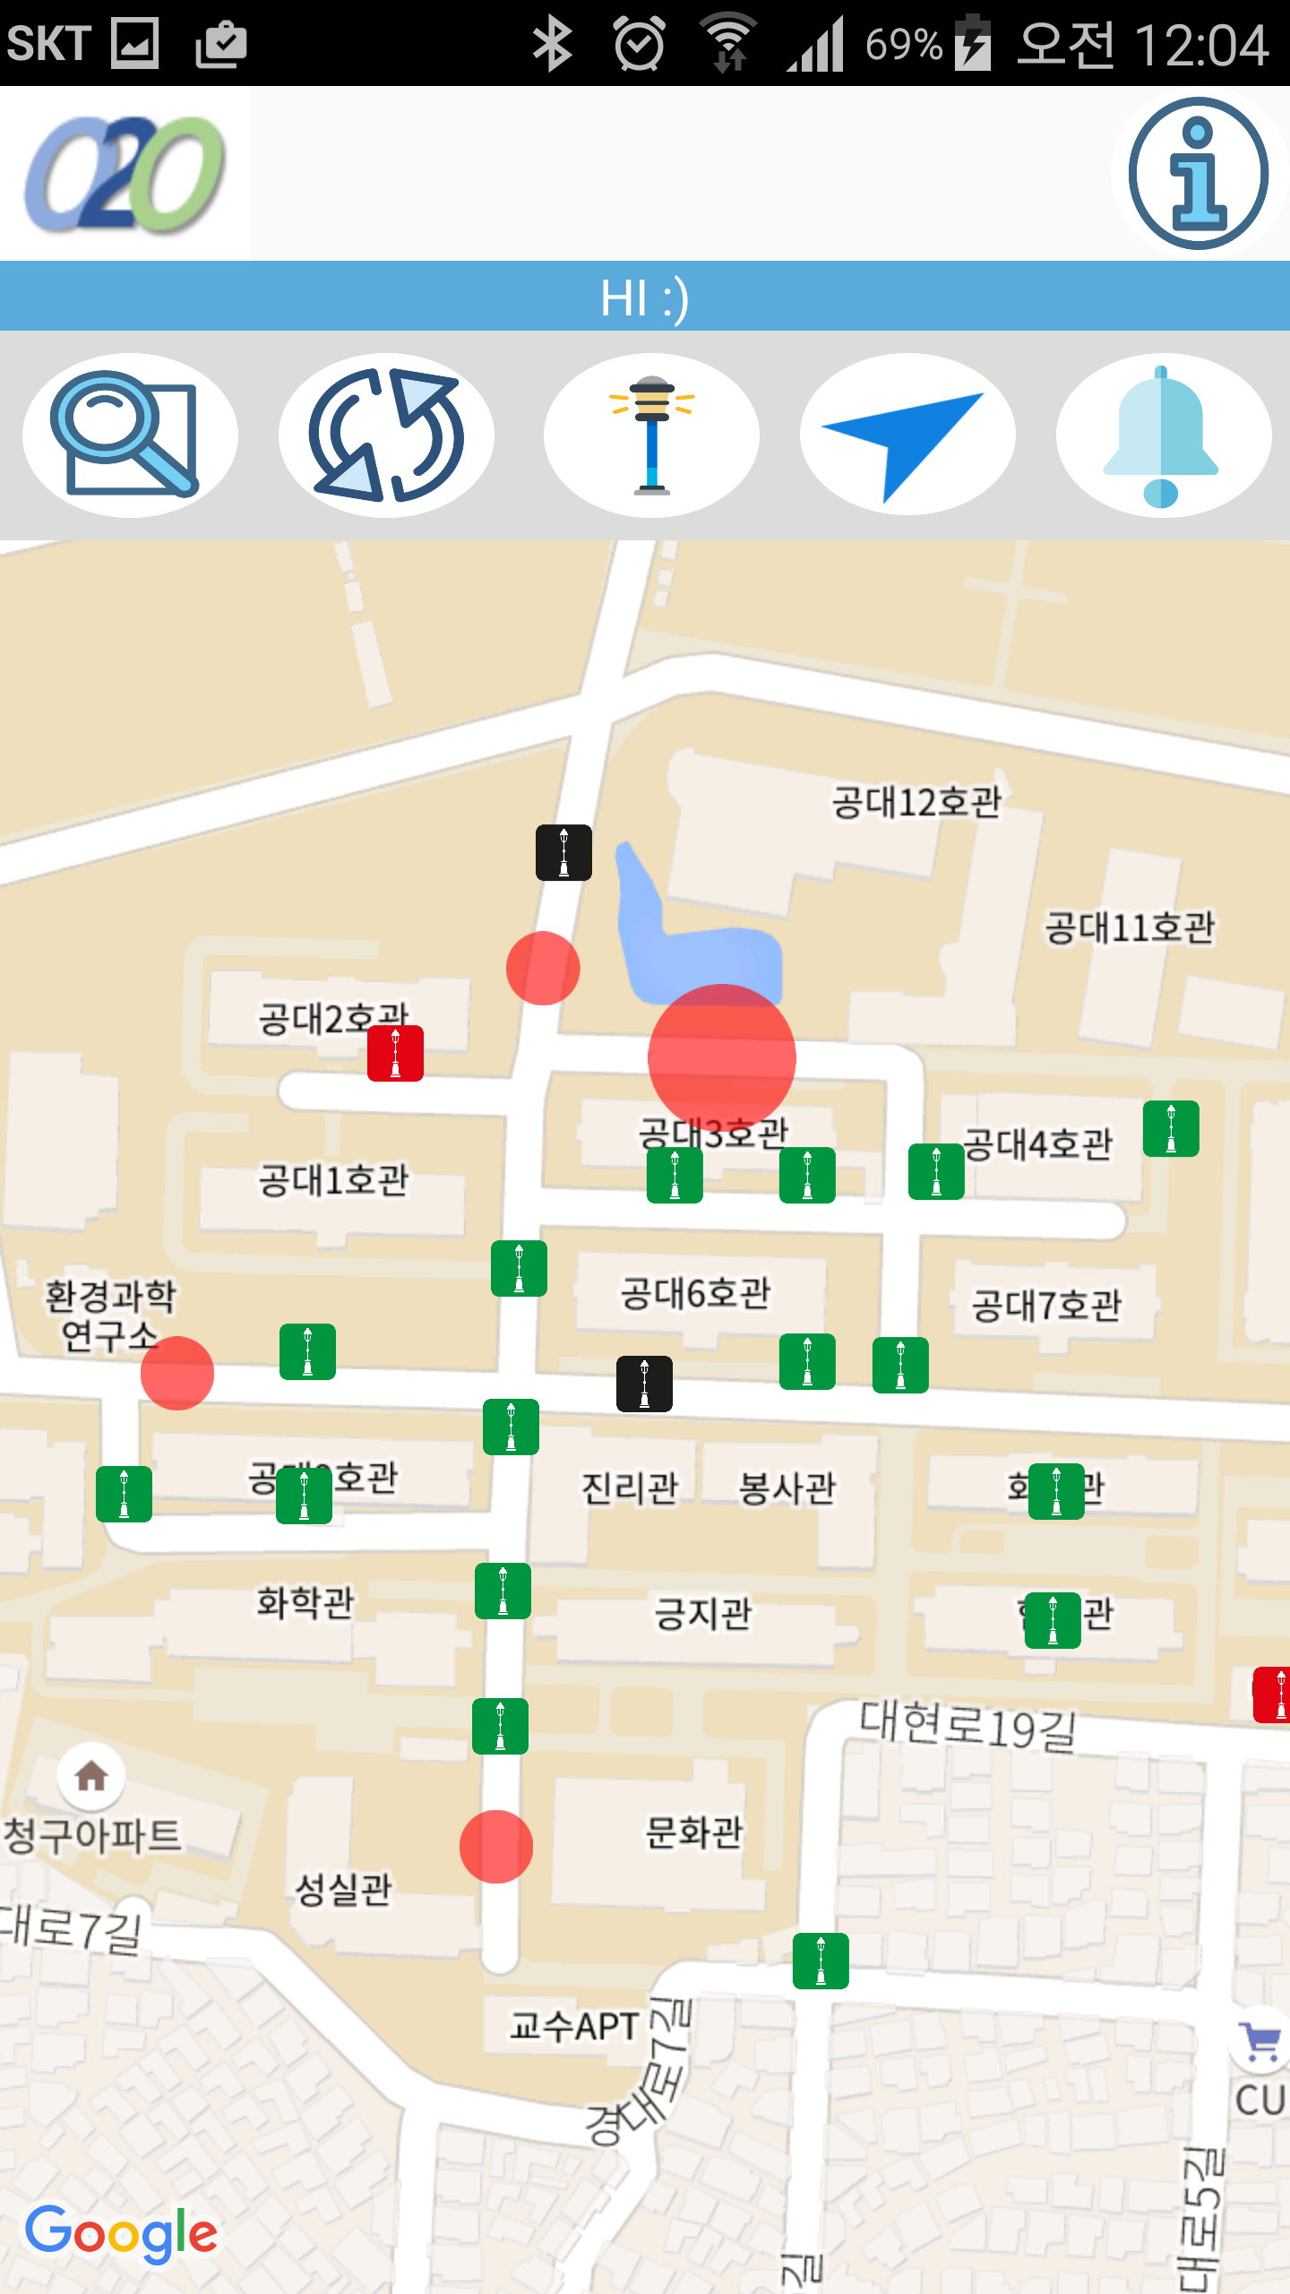
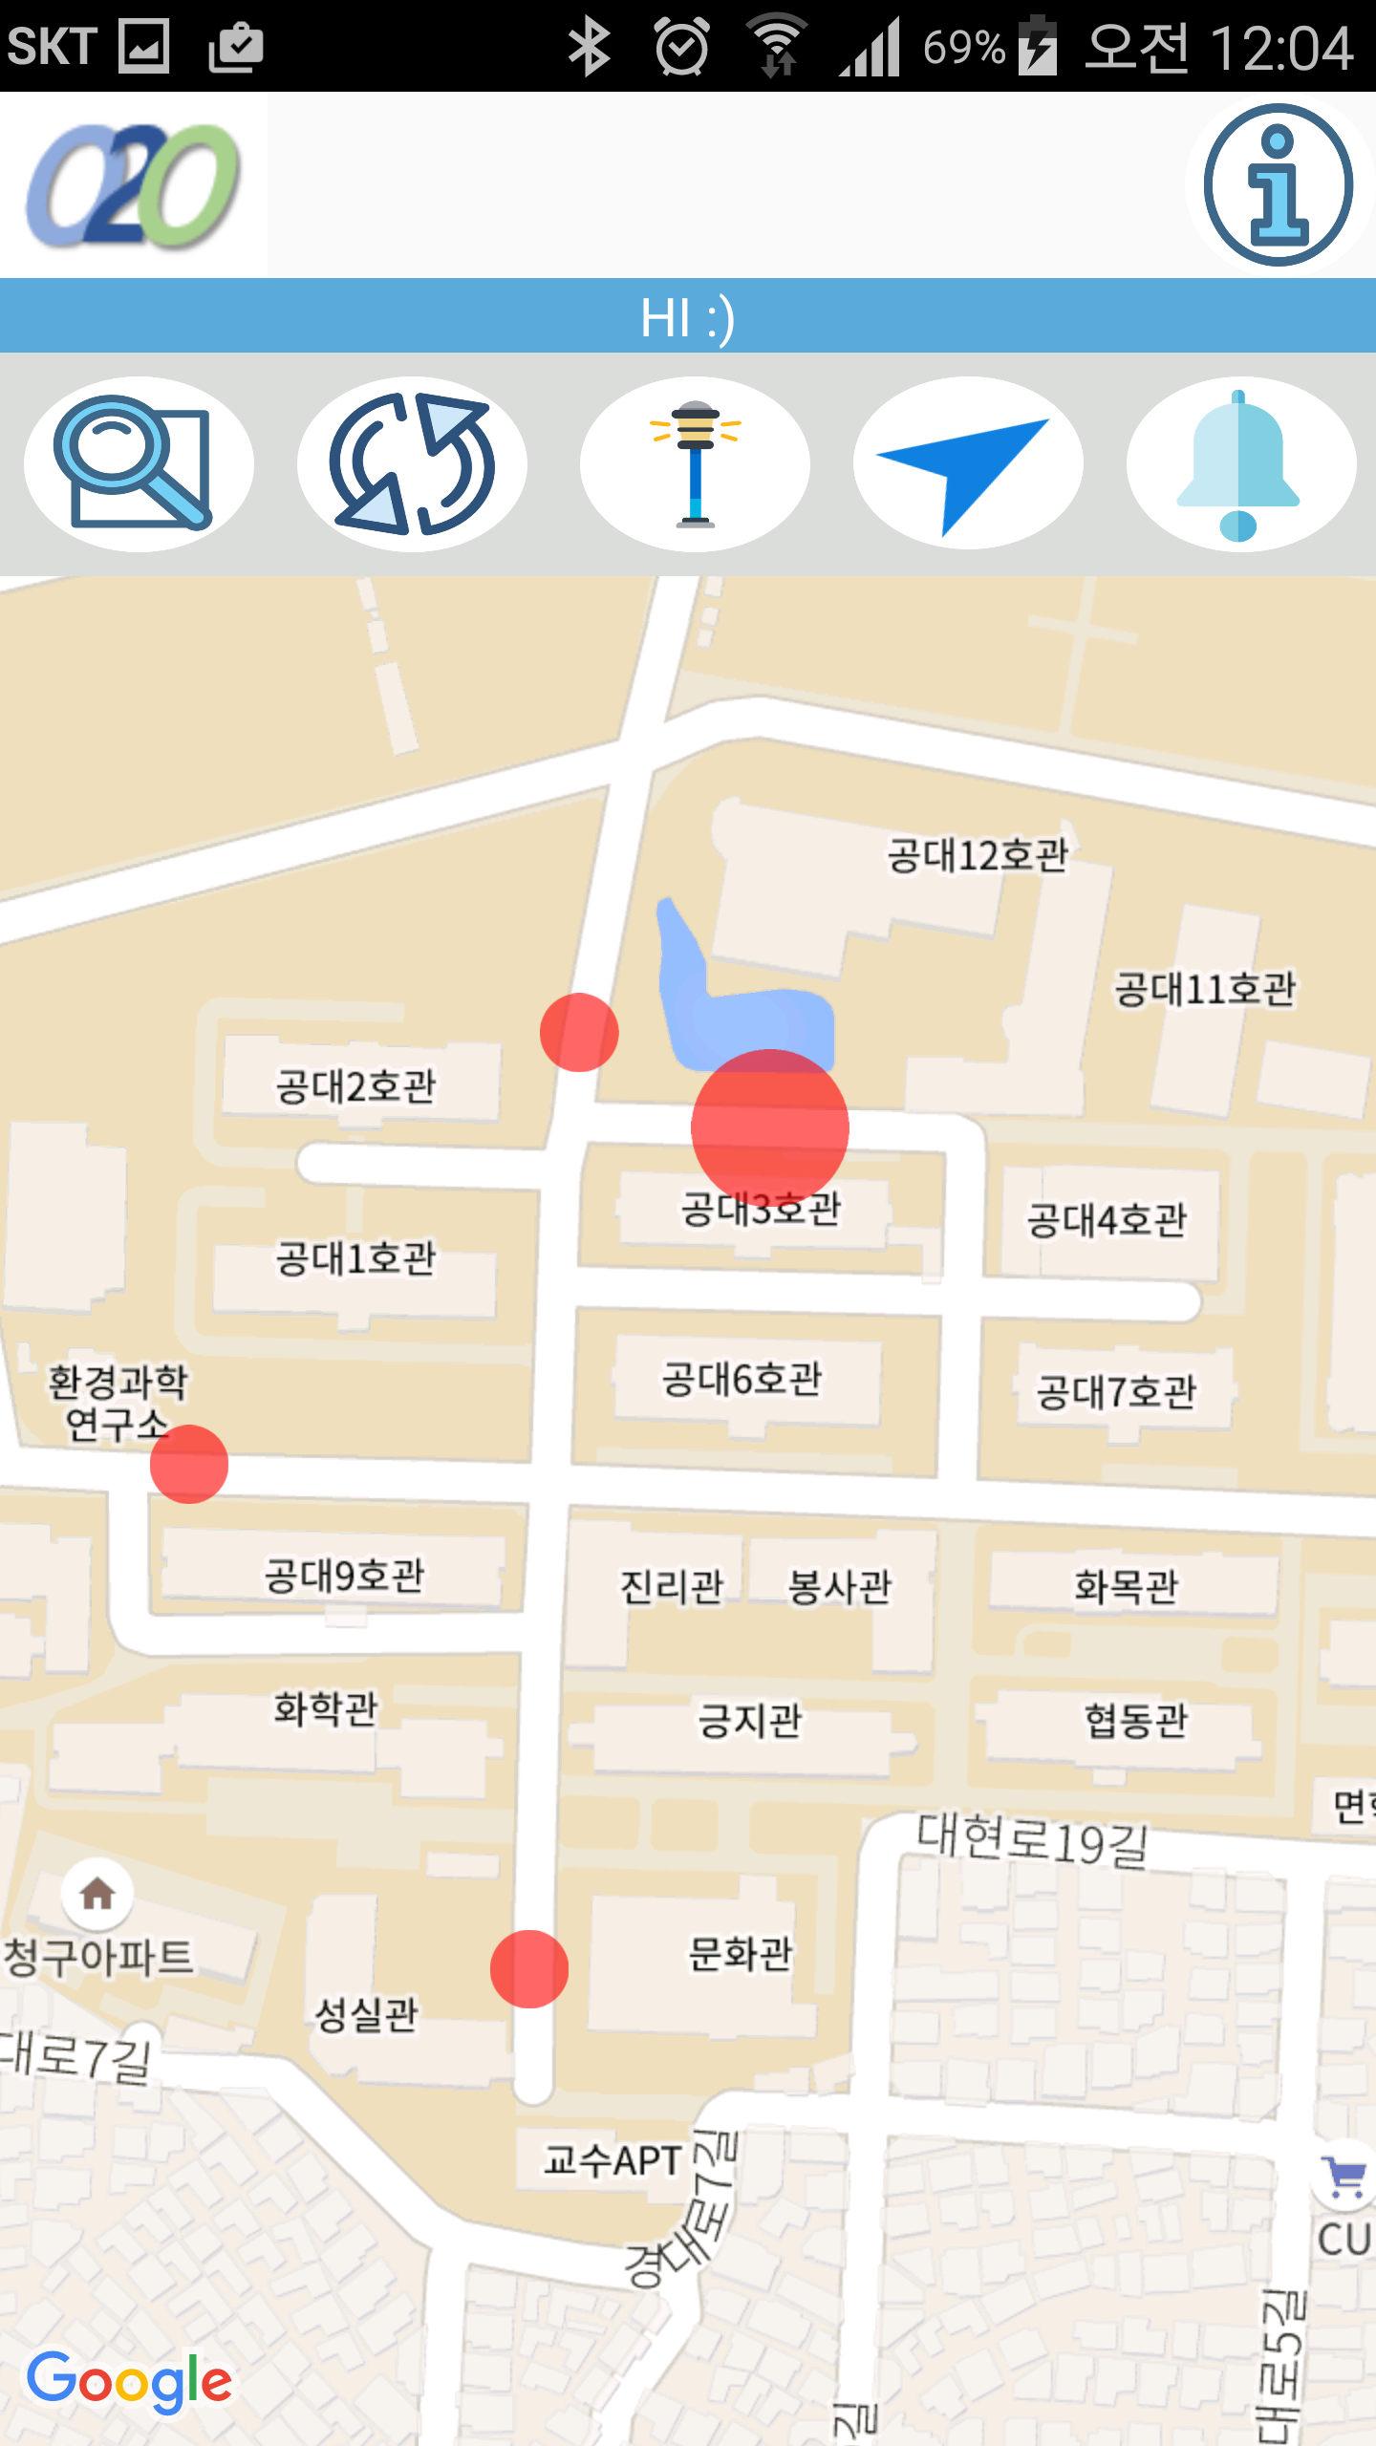
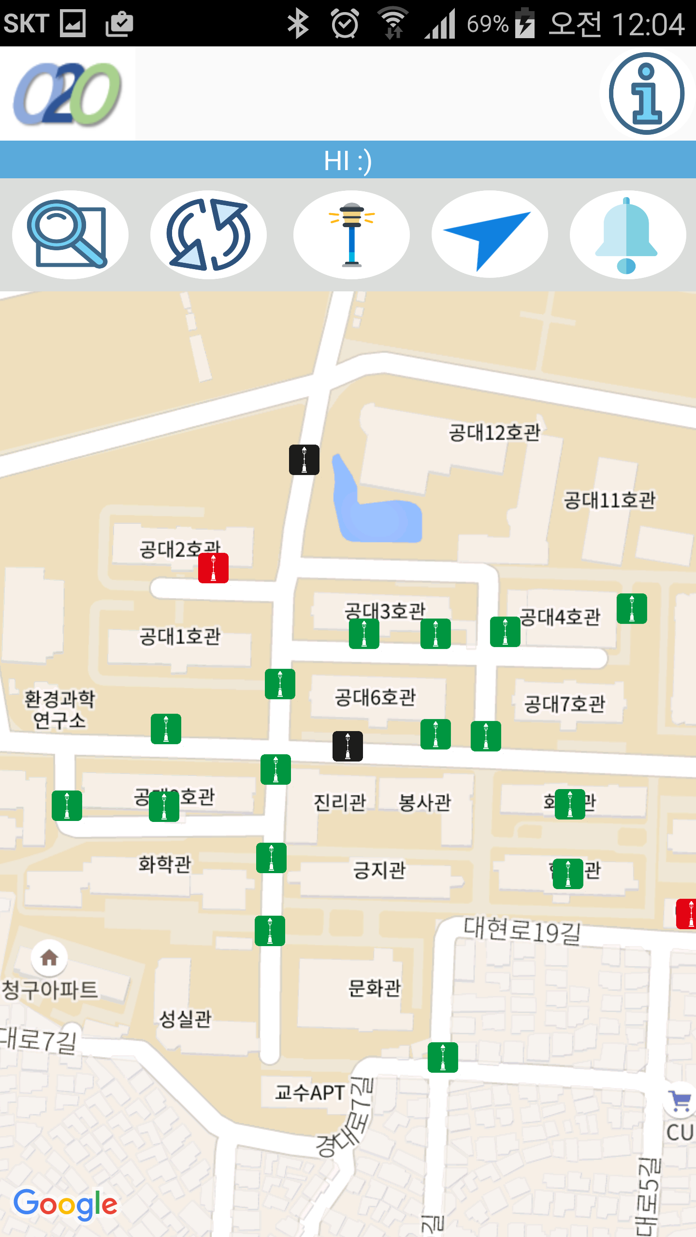
1번클릭
2번클릭
필터링 기능

Slide 21
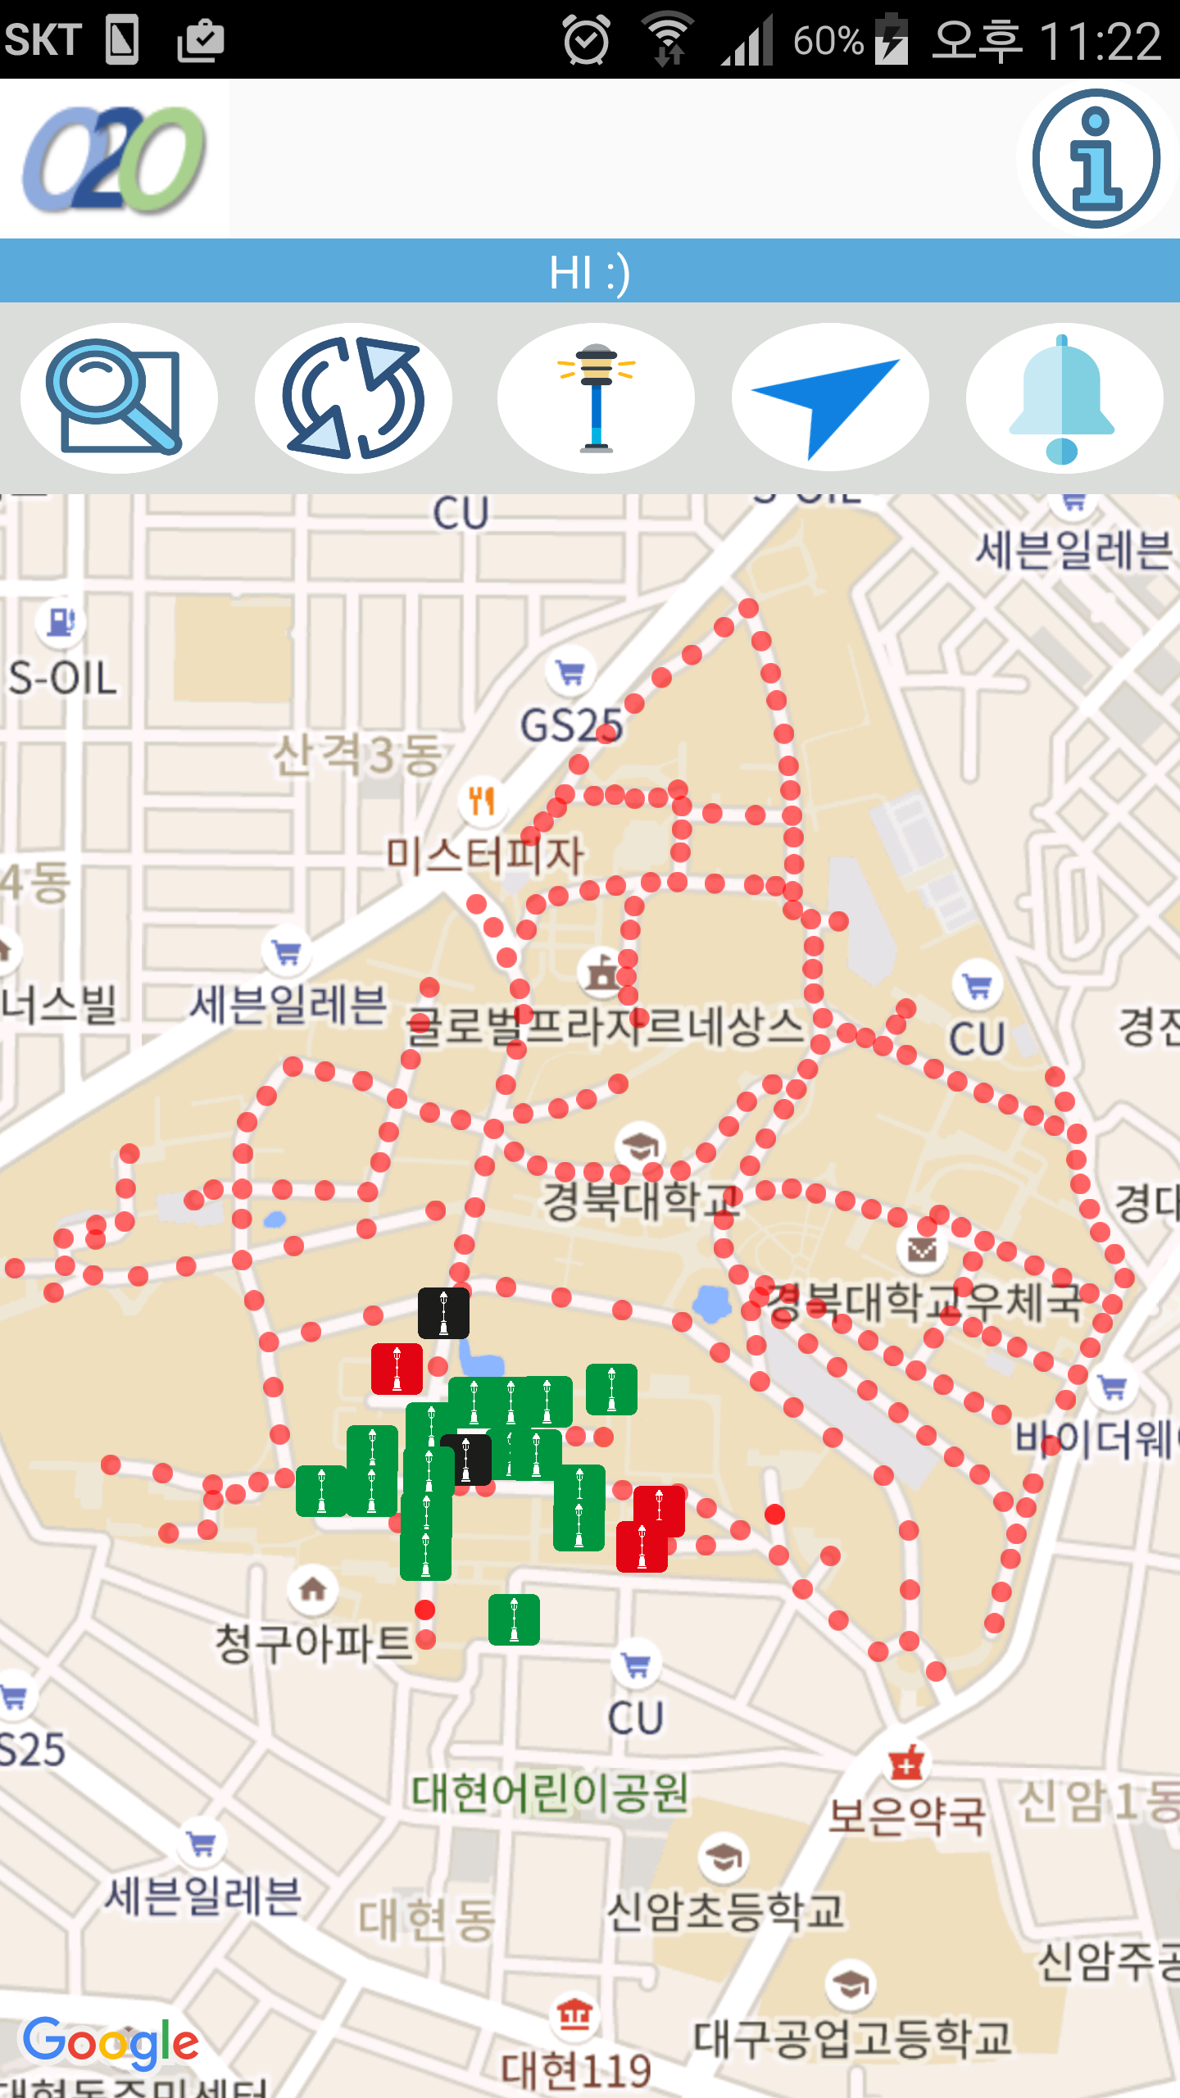
지정된 포인트의
위험 지역 누적 지수를 모두 10으로 표시한 사진
리포트 기능의 작동원리
Notes:
GPS PROVIDER 권한으로 받아오는데 혹시나 작동을안하면 NETWORK PROVIDER을 사용한다. (안정성 높임)

Slide 22

05
프로젝트 진행
Notes:
20초

Slide 23
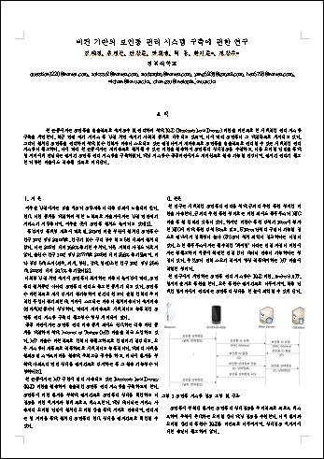
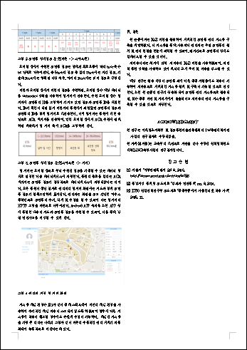
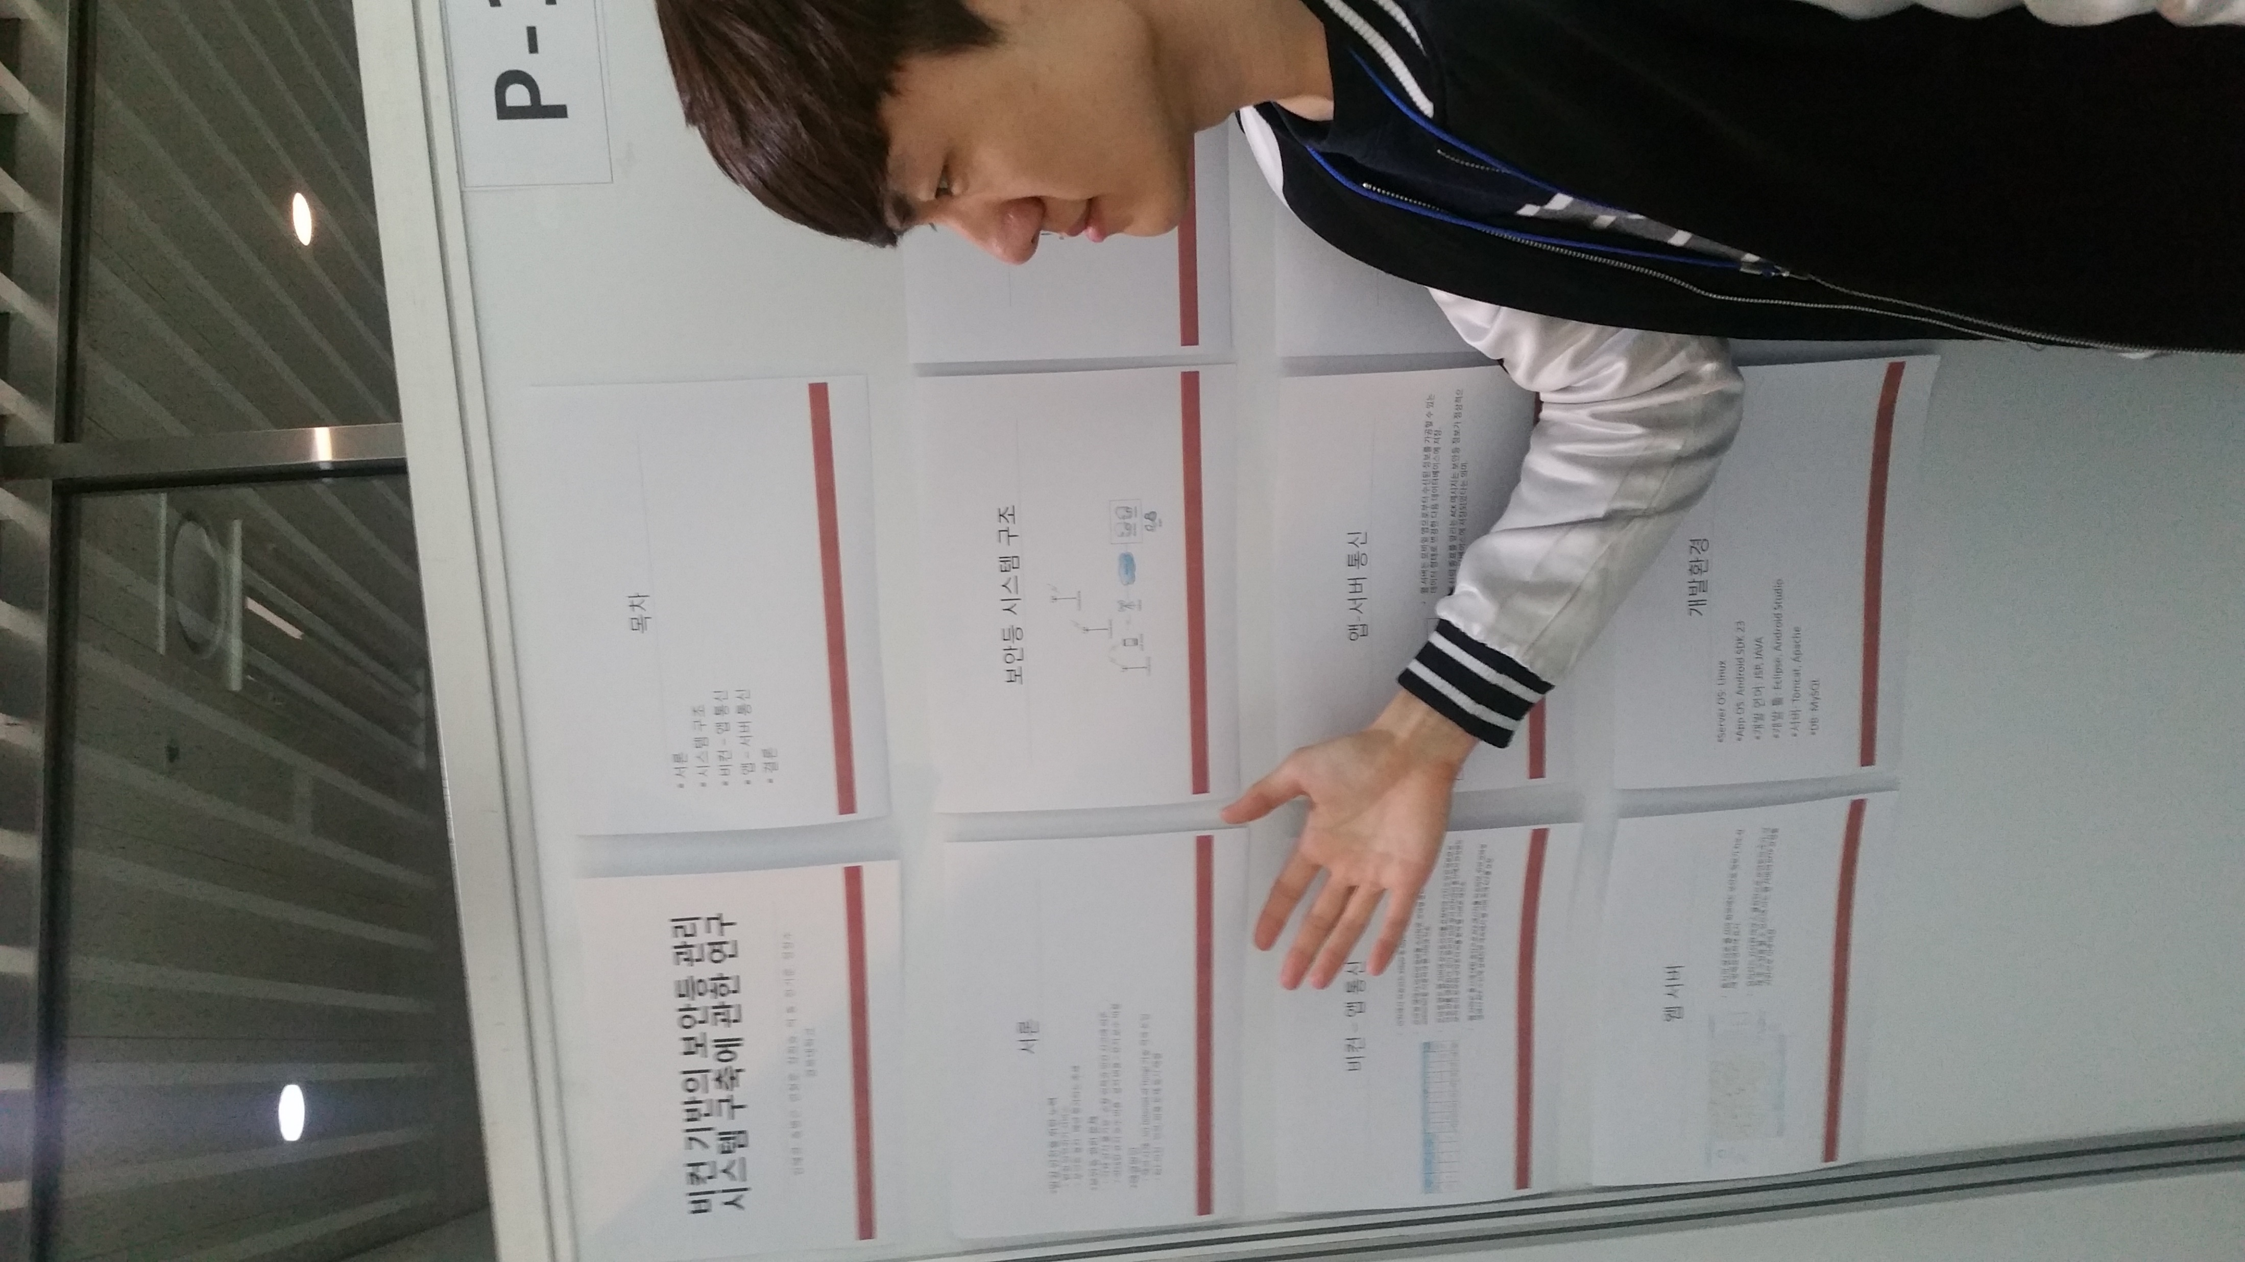
한국통신학회 추계 종합 학술 발표회 논문 제출&발표

Slide 24
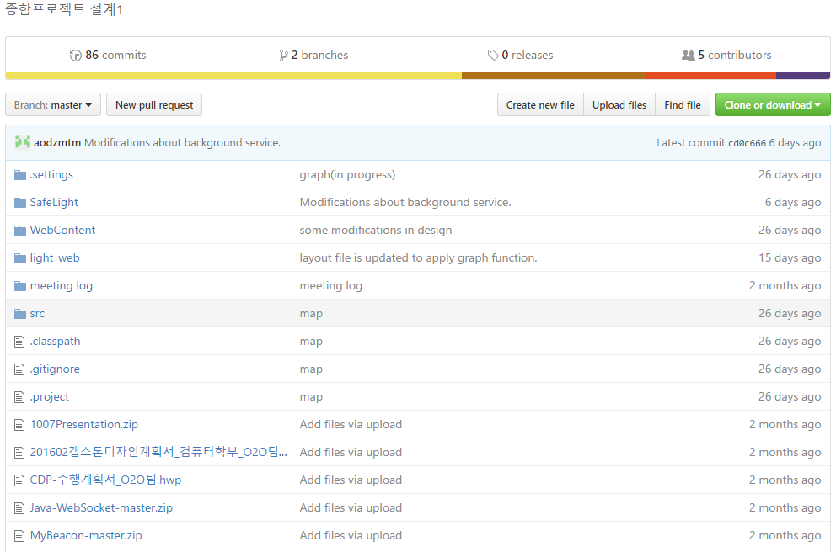
GitHub

Slide 25
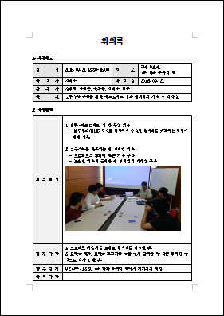
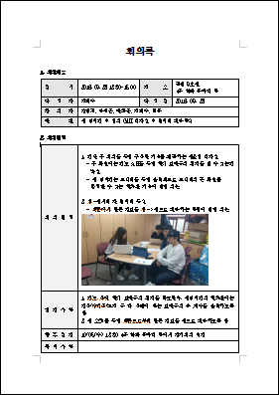
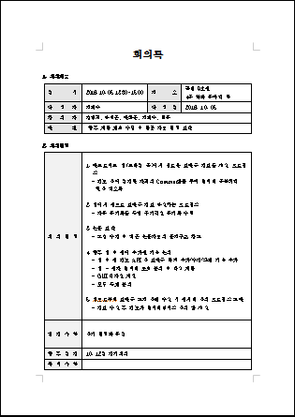
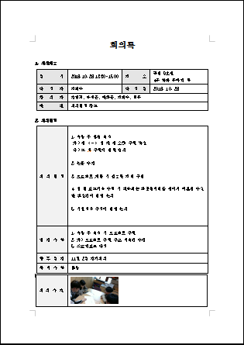
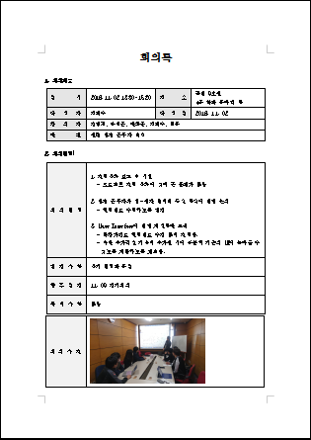
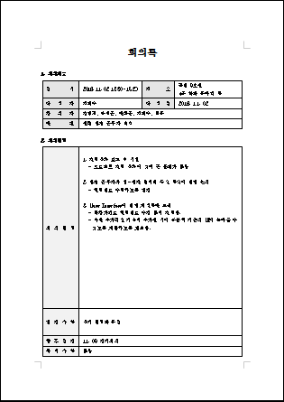
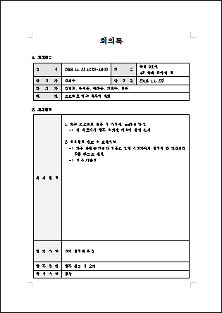
회의록
Notes:
몇월 몇째 주에는 업체측과의 미팅도 있었는데, 서로 간에 프로토콜을 조율하고 실용화를 위한 센서 구매에 대한 논의를 했다. 정도로 얘기해주면 좋겠어요.

Slide 26
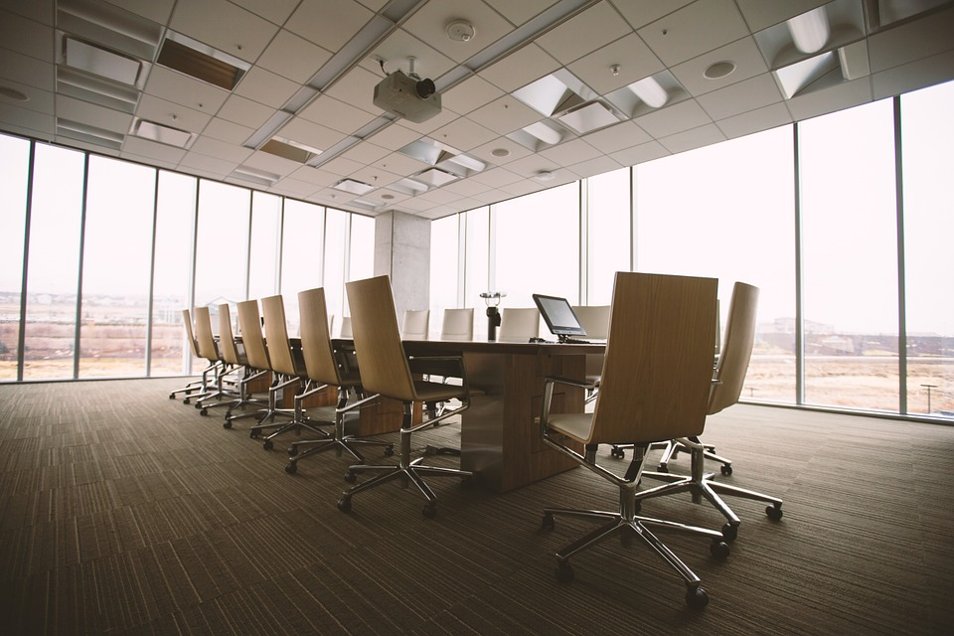
06
결론
Notes:
3분

Slide 27


Conclusion
APP
WEB
UI
UI & Animation
앱의 완전성
실시간 & 비동기 통신
범용성
그래프 자체 개발
Notes:
범용성 : 소켓 http 블루투스 GPS등 어떠한 통신 환경에도 적용이 가능하다.
그래프 : 보안등 현황 파악에 최적화된 그래프 라이브러리가 없어서 직접 그래프 시스템을 구현했음

Slide 28

Conclusion
Project
프로젝트의 실용성
프로젝트의 실현성

Slide 29

Conclusion
improvement
유저의 배터리 소모
REPORT 기능의 임의 point 지정
Notes:
-백그라운드라고 하더라도 사용자가 블루투스 기능을 계속 켜고 다녀야 하는데, 유저들 배터리 문제는 어떻게 할건가 하는것
-REPORT 기능 구현을 위해서는 Count를 누적할 포인트를 직접 정해 줘야하는 번거로움이 있는데,
보안등 관리를 구 단위로 한다는 걸 감안하면 그 작업량이 어마어마하다. 좀 더 수월한 방법을 연구하는 중이다?

Slide 30
Reference
P.04 사진 : http://forethought.tistory.com/95
P.05 사진 : http://m.busan.com/m/News/view.jsp?newsId=20140118000002
P.07 사진 : http://greenjyp.tistory.com/89
P.08 사진 : http://camp0310.tistory.com/84
P.22 사진 : http://www.hotcourses.kr/study-in-the-uk/before-you-leave/writing-up-a-master-thesis/
P.26 사진 : http://elderabuse.org.uk/conferences-training/
모든 ICON : http://www.flaticon.com/

Slide 31

THNAK YOU
질문해주세요!

